Slide 1
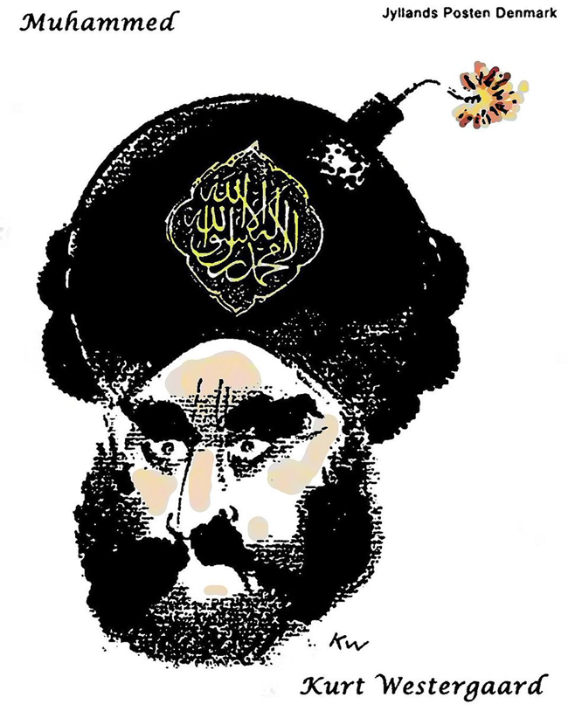
Le Monde y las caricaturas de Mohammed by
Kirsten Lundberg
Víctor Hugo Flores
Paola Palacios
Jorge Morán

Slide 2
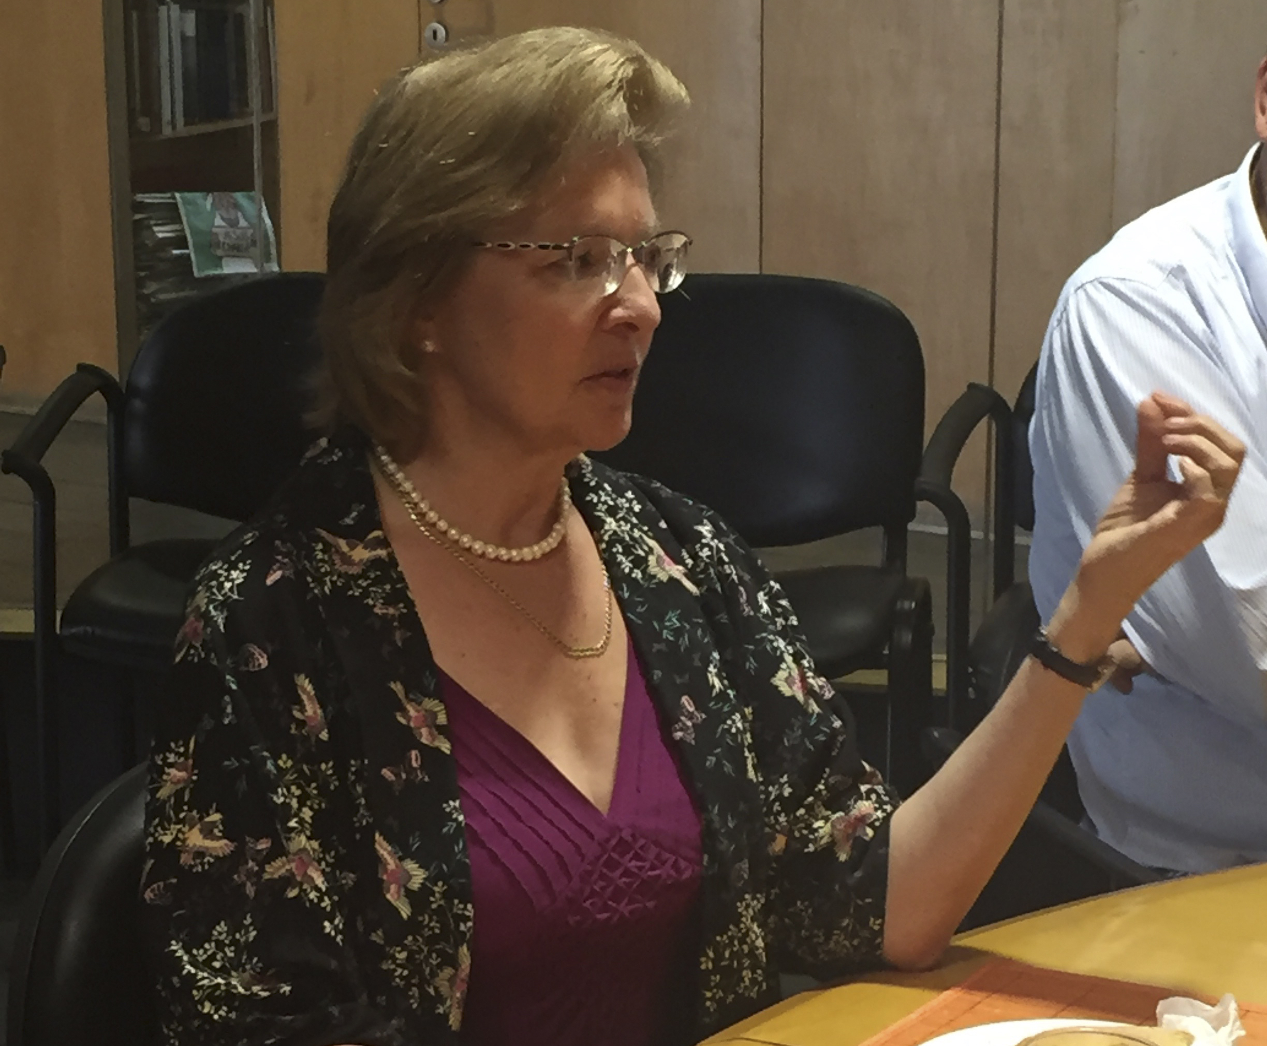
Kirsten Lundberg
Investigadora
Norteamericana. Nació en 23/07/1954. Tiene 64 años.
Licenciatura en historia por el Williams College.
Maestría en administración publica por el Kennedy School of Goverment, Harvard University.
Comenzó su carrera como periodista, primero en Berkshire Eagle (Pittsfield, MA) y luego para United Press International en Bruselas, Londres, Estocolmo y Moscú. Ha escrito para publicaciones como el Boston Globe , la revista Time , el New York Times y el Daily Express (Reino Unido).
Kirsten ha escrito casos sobre una amplia variedad de temas. Incluyen: Caricaturizados: Le Monde y las caricaturas de Mohammed ; Voz creíble: OMS-Beijing y la crisis del SARS; The Accidental Statesman: el general Petraeus y la ciudad de Mosul, Irak ; y la política de una acción encubierta: los Estados Unidos, los mujahideen y el misil Stinger .

Slide 3
La idea central del texto
“Las religiones son sistemas de pensamiento, la construcción del espíritu, creencias respetables que pueden ser libremente analizadas, criticadas y ridiculizadas. Es lo mismo que las ideologías políticas. El laicismo de la República supone neutralidad religiosa y tolerancia. Hay que distinguir entre las religiones y las personas que practican esas religiones. Estos últimos deben estar protegidos de toda la discrimación y de todo lenguaje abusivo basado en sus creencias religiosas ”
(Lundberg, 11)

Slide 4
Diagnóstico de la situación según el texto
12/10/2005. JP siente por la ofensa, pero no se disculpa
14/10/2005. Primeras manifestaciones en Copenhague
29/10/2005. Periódico de Holanda publica las caricaturas
30/09/2005. Jyllands Posten publica un artículo “la cara de Mahoma”
09/10/2005. La comunidad de fe islámica exigió una disculpa

Slide 5
Diagnóstico de la situación según el texto
26/01/2006. Profundiza la crisis internacional . Embajadores, queman bandera
30/01/2006. Empiezan las protestas violentas en medio oriente
18/12/2005. Entra en el tablero la libertad de expresión por el Editor en Jefe Carsten Juste
01/01/2006. Entra en el tablero las relaciones internacionales . PMDanés apoya
03/12/2005. Reuniones entre daneses imanes y miembros de la liga árabe

Slide 6
Diagnóstico de la situación según el texto
01/02/2006. Doce periódicos de Europa deciden publicar las caricaturas.
03/02/2006. Le Monde publica otra caricatura
10/01/2006. Se publica en periódicos noruegos
31/01/2006. Amenaza de bomba en las oficinas de JP
04/02/2006. Le Monde publica cuatro artículos en contra de las caricaturas

Slide 7
Cuestionamiento del texto
¿Apoyo a los medios?
¿Apoyo a la libertad de expresión?

Slide 8
Cálculo de la probabilidad
Para el cálculo de probabilidad toma en cuenta dos variables
Legal. Bajo la ley francesa, la difamación de grupos era una ofensa tanto criminal como civil.
Competencia. ¿Qué hacían otros periódicos? Le Monde se comparaba con las publicaciones de otros medios

Slide 9
Teoría de juegos (jugadores)
Caricaturas de Mahoma
Comunicadores: prensa, periódicos, revistas, caricaturistas, tomadores de decisiones, caricaturas.
Políticos: clase política francesa que pierde espacio ante la comunidad musulmana francesa.
Religiosos: Comunidades islámicas y comunidades católicas
Diplomáticos: presidentes, embajadores, coordinador de política exterior de la UE, secretario general de la Liga Árabe

Slide 10
Estrategia
  Análisis:
    Datos demográficos y sociales con respecto a población musulmana en París, Francia.
  Línea editorial: existe un interés político? Abuso de poder editorial?
  Contexto mundial: qué está pasando en la sociedad y cuáles son las consecuencias y repercusiones que pueden existir?
  Es necesario tomar en cuenta las políticas / Código de ética (Odeontológico) – ante un evento que disturbe la paz de la sociedad, se deberá revisar las acciones hechas y posteriores.
  No es un ganar / ganar. Cual fue el beneficio de haber publicado esto?
    Polémica, conflicto, persecución.

